Slide 1






义务教育《信息科技》三年级上册
/ 第4单元 在线购买科普读物
第 15 课 撰写科普读物评价
——在线评价
马鞍山市王家山小学 王军

Slide 2

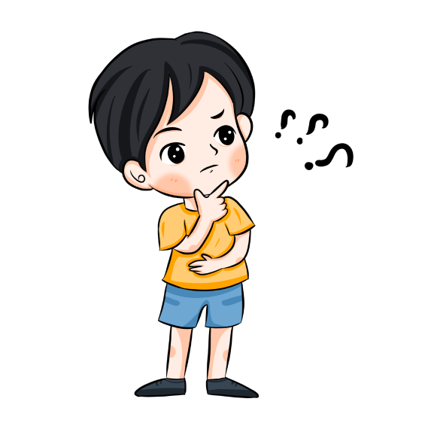
项目情境
怎样对科普读物进行商品评价？

Slide 3
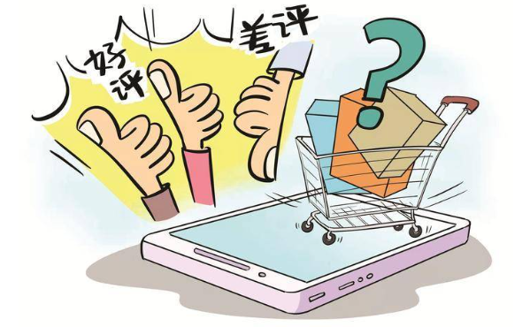



相互交流
撰写商品评价有什么作用？
如何撰写商品评价？
评价时应该注意哪些？

Slide 4


小学信息科技三年级上册第4单元
活动导航
准备间
收获园
商品评价的作用。
规划评价的内容。
规范商品评价行为。
商品评价的内容。
虚假评价的危害。
活动室
查看商品信息。
撰写商品评价。
追加商品评价。

Slide 5
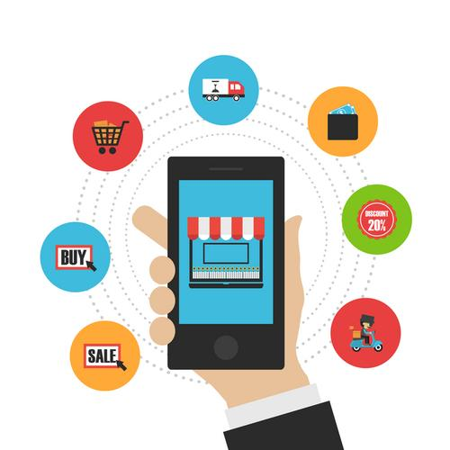


小学信息科技三年级上册第4单元
准备间
了解在线商品评价。

Slide 6
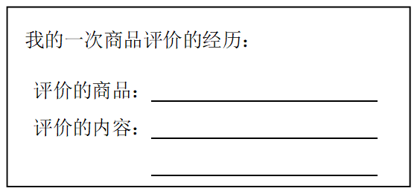

准备间
活动室
收获园
1．分析商品评价的作用
说一说，这些评价对人们的购物行为有哪些影响？

Slide 7
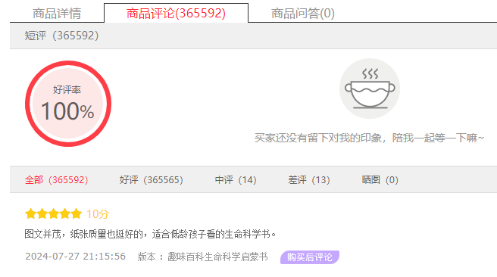
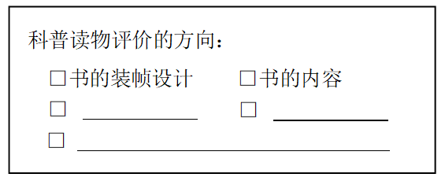

准备间
活动室
收获园
2．观察购物平台图书评价
看一看，了解他人对图书的哪些方面进行了评价？

Slide 8
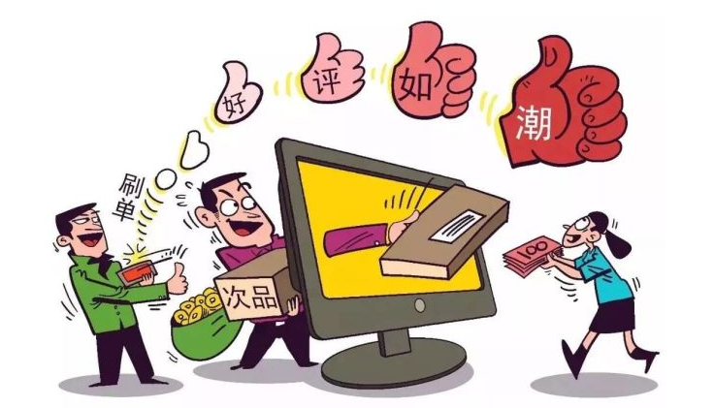



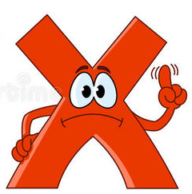
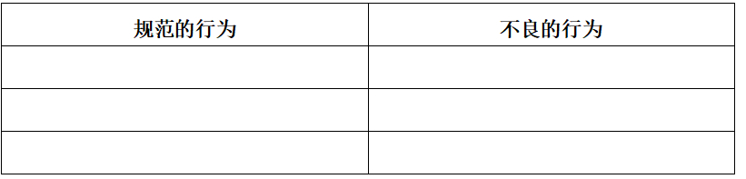
准备间
活动室
收获园
3．规范商品评价的行为
分享自己遇到的规范行为和不良商品评价，交流自己的亲身感受。

Slide 9
小学信息科技三年级上册第4单元
活动室
一起来给科普读物进行评价吧！

Slide 10
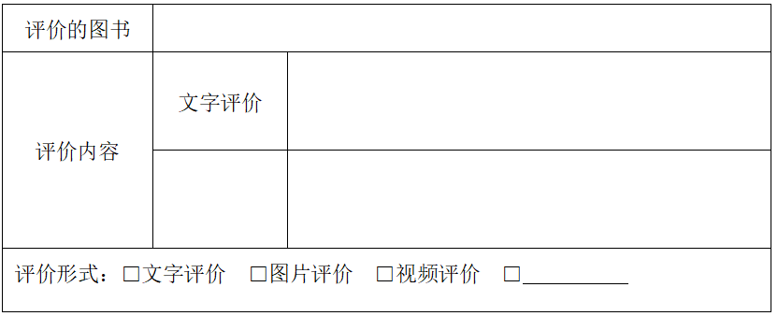

准备间
活动室
收获园
1．点评科普读物
尝试使用文字、图片或视频等方式，从多方面对商品进行评价。

Slide 11
准备间
活动室
收获园
2．经验交流
商品评价可以是文字、图片或视频等方式，你使用了哪些方式？
◻文字评价
◻图片评价
◻视频评价

Slide 12

小学信息科技三年级上册第4单元
收获园
今天，你有哪些收获呢？赶快记录下来吧。

Slide 13
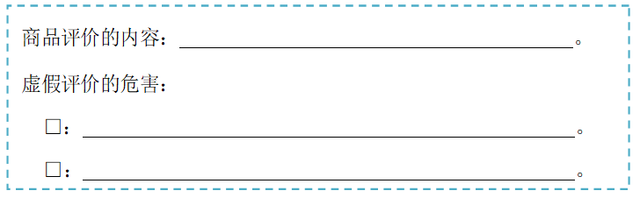

准备间
活动室
收获园
1．汇报交流。
说一说在线商品评价的内容，网络上，虚假评价有什么样的危害？

Slide 14

准备间
活动室
收获园
2．学习评价
根据本课的学习，看看自己能够摘几颗苹果？
对商品进行文字评价
能够对商品进行评价
对商品进行视频评价
对商品进行图片评价
认识虚假评价的危害
拒绝虚假评价

Slide 15
义务教育《信息科技》三年级上册
第4单元 在线购买科普读物
第15课 撰写科普读物评价
用所学知识 探究未知世界吧！
小学信息科技三年级上册

